Slide 1
МЕЂУНАРОДНИ ДАН ФИЗИЧКЕ АКТИВНОСТИ
Међународни дан физичке активности, под слоганом ‘’Вежбај-живи здраво’’ традиционално је обележен 10. маја у преподневним сатима у свим вртићима на градском и сеоском подручију. Овај дан обележава се почев од 2002.год. када је Светска здравствена организација покренула глобалну иницијативу у циљу подизања свести целокупне светске јавности о значају и важности редовне физичке активности у превенцији болести, очувању и унапређењу доброг здравља и благостања.
Учесници ове манифестације била су деца јаслених и васпитних група, родитељи, васпитачи, медицинске сестре васпитачи и стручни сарадник за физичко васпитање.
Активности физичког васпитања реализоване су у салама и двориштима вртића и садржале су различите вежбе, игре и полигоне које су деца изводила са радошћу и задовољством. На тај начин промовисан је здрав стил живота и однос према бављењу физичким активностима.
Кроз ову манифестацију, деца, васпитачи и родитељи су широј јавности послали важну поруку а то је да је физичка активност предуслов постизања здравог тела и духа и да је зато важно да постане саставни део живота, односно стечена навика која се одржава током целог живота.

Slide 2
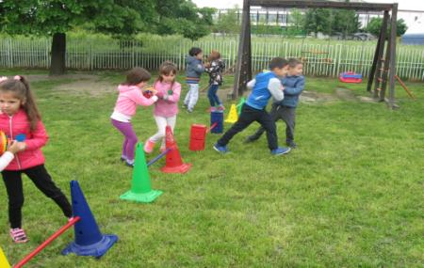
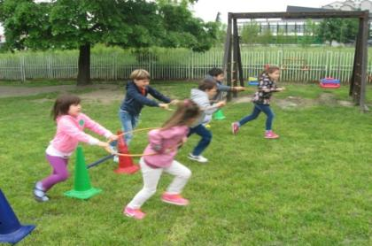
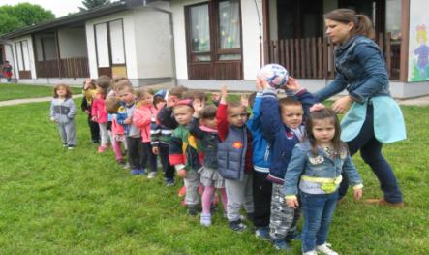
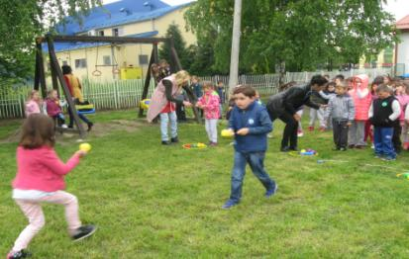
ВРТИЋ ‘’ЛЕПТИРИЋ’’
‘’ПРЕНОШЕЊЕ ЛОПТЕ У ПАРУ’’ ‘’КОЊИЋ И КОЧИЈАШ’’
‘’ЛОПТА ПУТУЈЕ’’ ‘’НОШЕЊЕ ЛОПТИЦА НА КАШИКИ’’

Slide 3
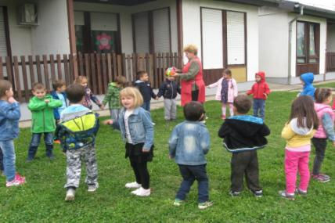
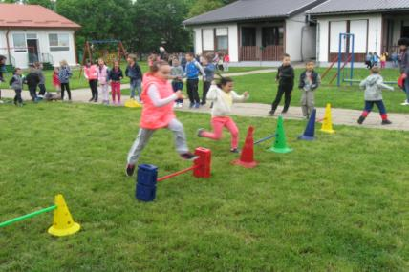
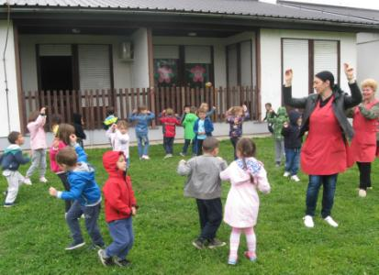
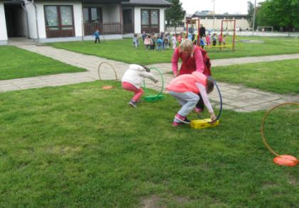
‘’ЛОПТА ПУТУЈЕ У КРУГ’’ ‘’СПРЕТАН И ОКРЕТАН’’
‘’КАД СИ СРЕЋАН’’ ‘’ПРОВЛАЧЕЊЕ КРОЗ ОБРУЧ’’

Slide 4
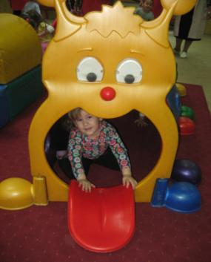
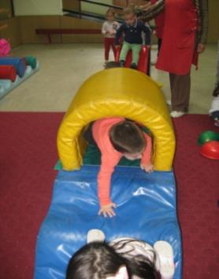
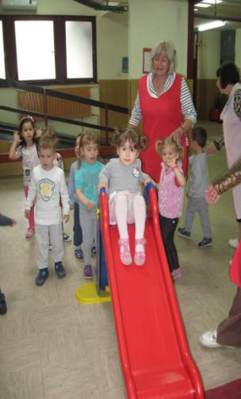
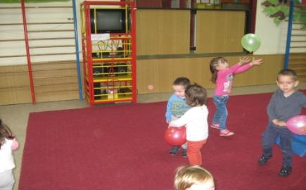
ПОЛИГОН И БАЛОН ОДБОЈКА

Slide 5
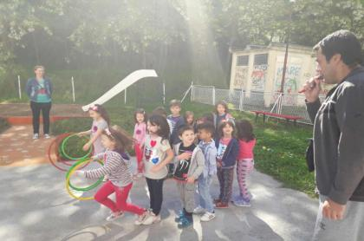
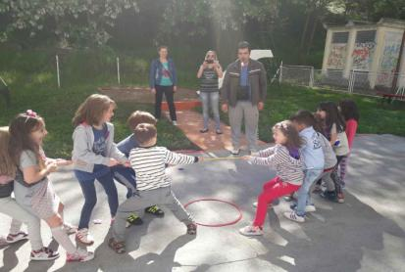
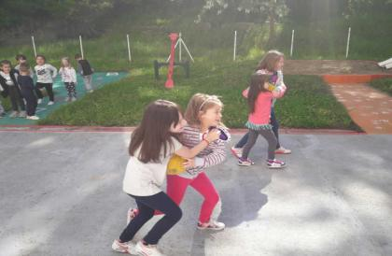
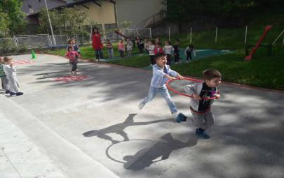
ВРТИЋ ‘’ВЛАДО ЈУРИЋ’’
‘’ПОСТАВЉАЊЕ ОБРУЧА НА СТАЛАК’’ ‘’НАДВЛАЧЕЊЕ КАНАПА’’
‘’НОШЕЊЕ ЛОПТЕ У ПАРУ’’ ‘’КОЊИЋ И КОЧИЈАШ’’

Slide 6
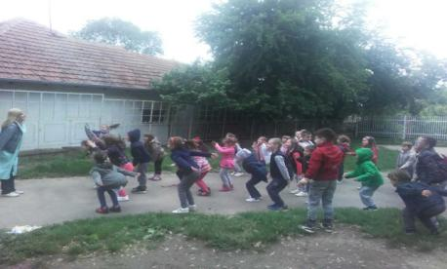
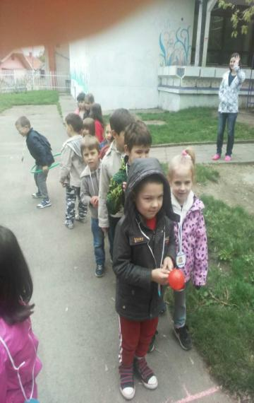
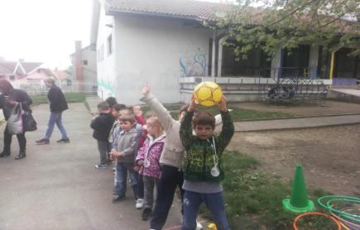
ВРТИЋ ‘’КОЛИБРИ’’
ВЕЖБЕ ОБЛИКОВАЊА
‘’НОШЕЊЕ ЛОПТИЦЕ НА КАШИКИ’’
‘’ЛОПТА ПУТУЈЕ’’

Slide 7
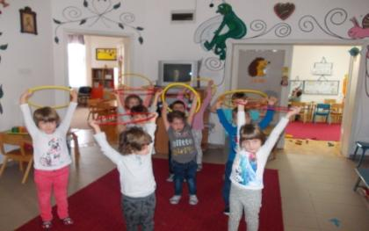
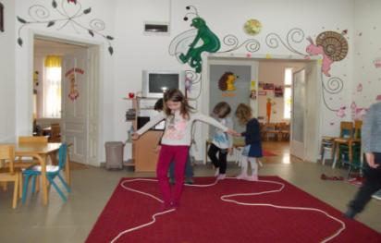
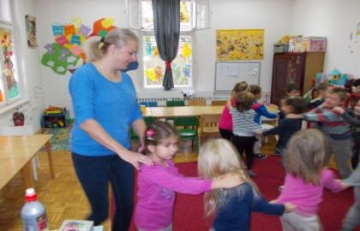
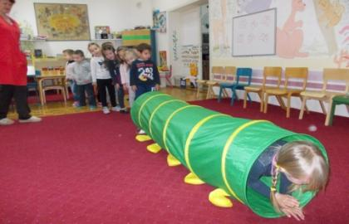
ВРТИЋ ‘’ДЕЧИЈИ КЛУБ’’
ВЕЖБЕ ОБЛИКОВАЊА ‘’ВИЈУГАВ ПУТ’’
‘’ИВИН ВОЗ’’ ‘’ПРОВЛАЧЕЊЕ КРОЗ ТУНЕЛ-ГУСЕНИЦУ’’

Slide 8
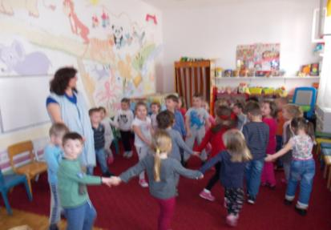
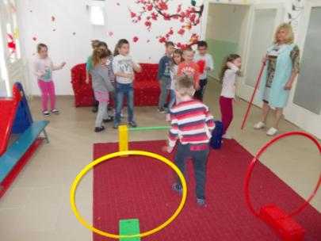
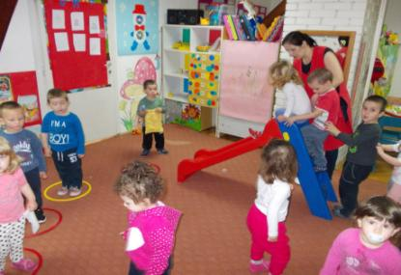
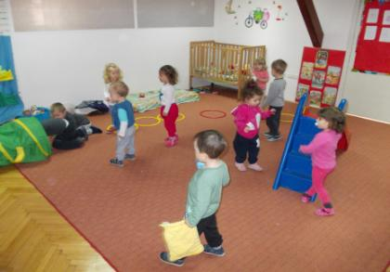
‘’ПРОЛЕЋНО КОЛО’’ ‘’СПРЕТАН И ОКРЕТАН’’
ПОЛИГОН ПОЛИГОН

Slide 9
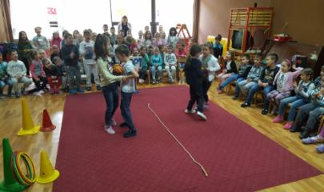
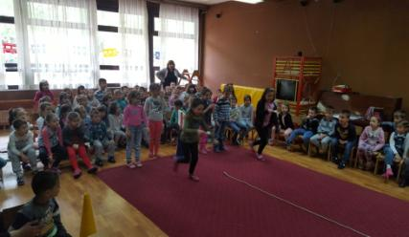
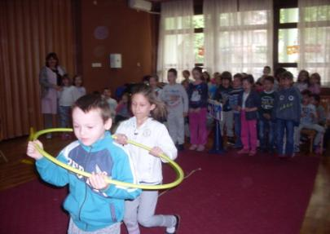
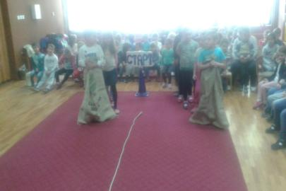
ВРТИЋ ‘’ЗВОНЧИЋ’’
‘’НОШЕЊЕ ЛОПТЕ У ПАРУ’’ ‘’ПРЕНОШЕЊЕ ЛОПТИЦЕ НА КАШИКИ’’
‘’ТРКА У ЏАКОВИМА’’ ‘’КОЊИЋ И КОЧИЈАШ’’

Slide 10
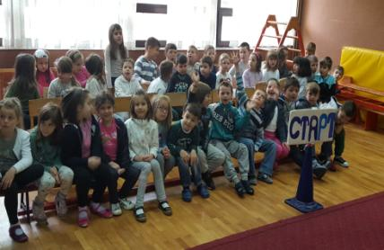
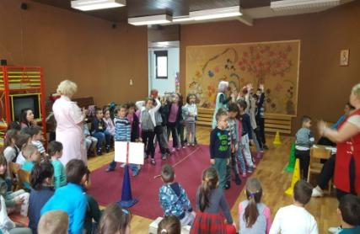
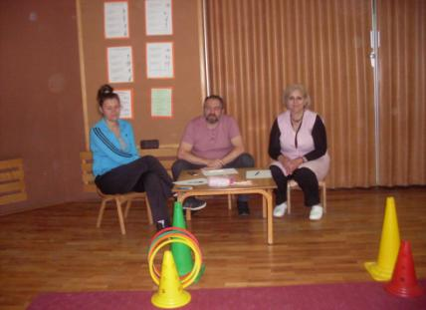
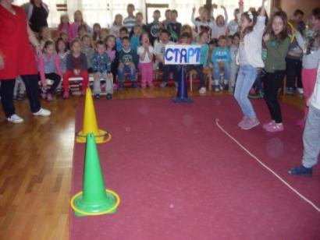
НАВИЈАЧИ ‘’ЛОПТА ПУТУЈЕ’’
ЖИРИ – РОДИТЕЉИ И ВАСПИТАЧ ‘’НАБАЦИВАЊЕ ОБРУЧА НА СТАЛАК’’

Slide 11
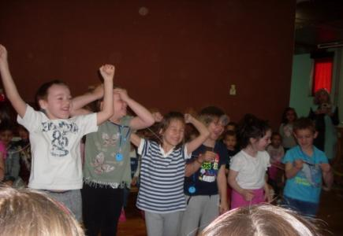
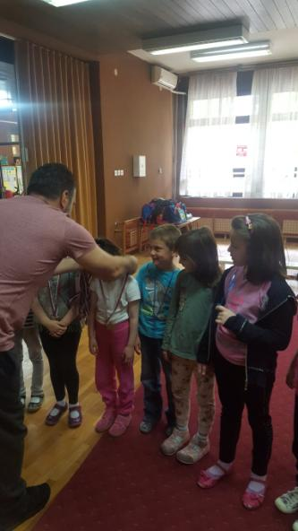
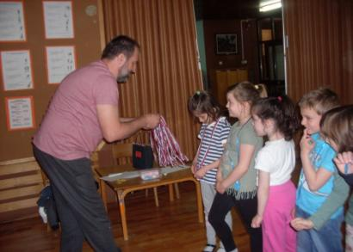
РАДОСТ ЗБОГ ПОБЕДЕ
ДОДЕЉИВАЊЕ МЕДАЉА ЗА ПОБЕДНИКЕ

Slide 12
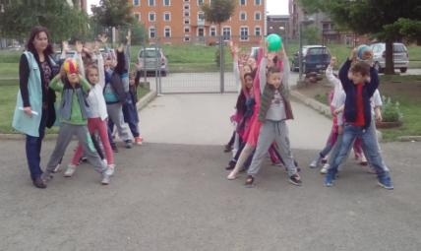
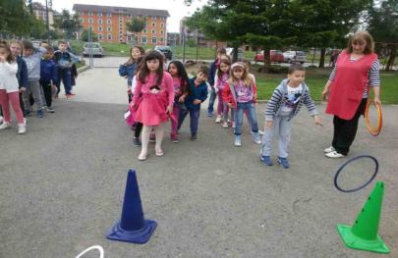
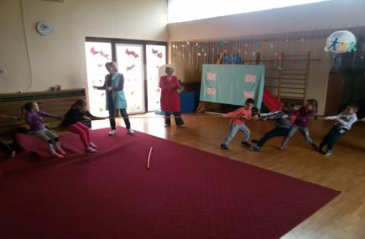
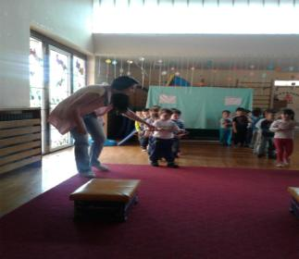
ВРТИЋ ‘’НАША РАДОСТ’’
‘’ЛОПТА ПУТУЈЕ ИЗНАД ГЛАВЕ’’ ‘’НАБАЦИВАЊЕ ОБРУЧА НА СТАЛАК’’
‘’НАДВЛАЧЕЊЕ КАНАПА’’ ‘’ПРЕЂИ ПРЕКО МОСТА’’

Slide 13
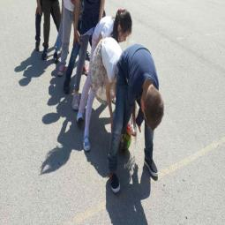
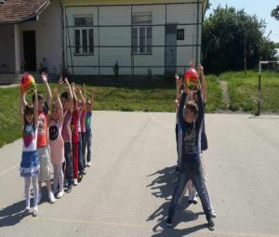
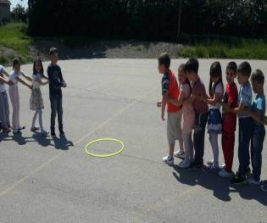
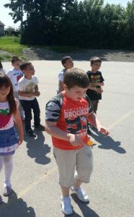
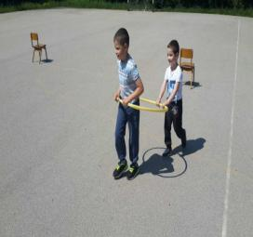
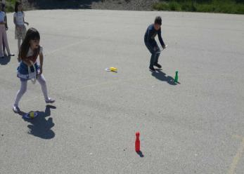
МАКРЕШАНЕ
‘’ЛОПТА ПУТУЈЕ КРОЗ НОГЕ И ИЗНАД ГЛАВЕ’’ ‘’НАДВЛАЧЕЊЕ КАНАПА’’
‘’КОЊИЋ И КОЧИЈАШ’’ ‘’ПОСТАВЉАЊЕ ОБРУЧА НА СТАЛАК’’
‘’НОШЕЊЕ ЛОПТИЦА НА КАШИКИ’’

Slide 14
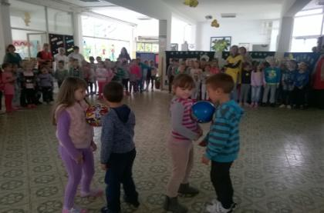
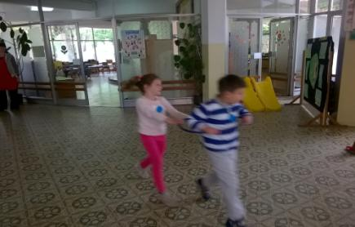


ВРТИЋ ‘’ПЧЕЛИЦА’’
‘’НОШЕЊЕ ЛОПТЕ У ПАРУ’’ ‘’КОЊИЋ И КОЧИЈАШ’’
‘’МУЗИЧКО-РИТМИЧКА ИГРА СА ОБРУЧИМА’’ ‘‘ПРОЛЕЋНО КОЛО СВИХ УЧЕСНИКА’’

Slide 15




ВРТИЋ ‘’ЛАБУД’’
БЕЖБЕ ОБЛИКОВАЊА
‘’НОШЕЊЕ ЛОПТЕ У ПАРУ’’ ‘’ЛОПТА ПУТУЈЕ’’ ‘’НАБАЦИВАЊЕ ОБРУЧА НА СТАЛАК’’

Slide 16


